Slide 1
Computer Networks
第三章习题讲解
王廷
华东师范大学 软件工程学院 Email: twang@sei.ecnu.edu.cn
Office: 理科大楼B1116室

Slide 2
第三章习题讲解
1、Go-Back-N协议中，发送者窗口Ws必须 <= MAX_SEQ (或2^{m}-1)，其中m为sequence number占的位数。假设m=3，如果Ws=8而不是7，请找出一种情况，使得在此情况下协议不能工作。
答：如果发送窗口Ws=8，接收窗口W_{R}=1，且发送方发出的所有数据帧都被接收方正确接收，而接收方回送的应答帧均不能达到发送方时，由发送方超时重发的数据帧将被接收方视为新的数据帧，从而协议不能正确工作。

Slide 3
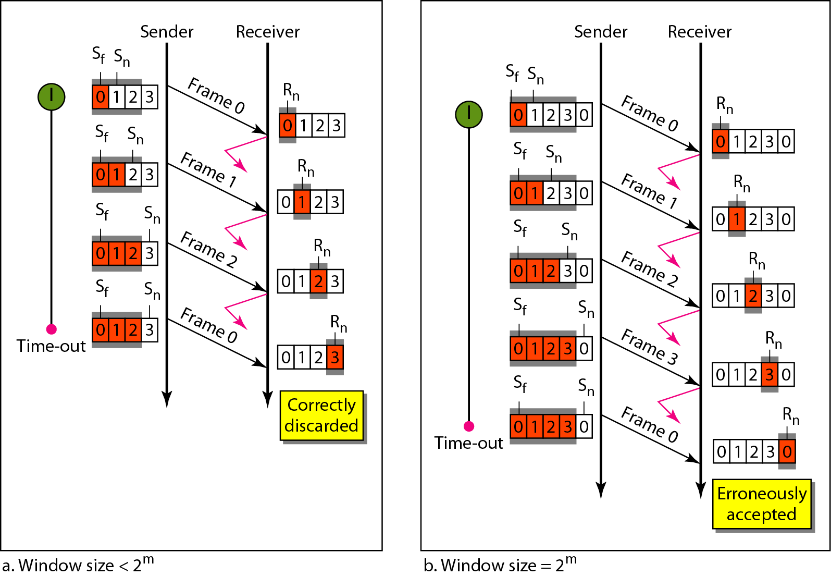
第三章习题讲解
1、Go-Back-N协议中，发送者窗口Ws必须 <= MAX_SEQ (或2^{m}-1)，其中m为sequence number占的位数。假设m=3，如果Ws=8而不是7，请找出一种情况，使得在此情况下协议不能工作。

Slide 4
第三章习题讲解
2、数据链路层采用后退N帧（GBN）协议， （1）假设发送窗口W_{s}=7，若发送方已经发送了编号为0~6的帧，当计时器超时时，若发送方只收到0、2、3号帧的确认，则发送方需要重发的帧序号是哪些，为什么？ （2）假设数据传输速率为8kbps，单向传播时延为135ms，数据帧和确认帧长度均为64字节，为使信道利用率达到最高，发送窗口至少为多大，sequence number的位数至少几位？为什么？
答：（1）后退N帧协议（GBN）工作原理如下：发送方在未收到确认帧的情况下，可连续发送Ws个数据帧；若收到确认帧，发送方可继续发送数据，否则停止发送并等待确认（此时未被确认帧数为Ws）。若在发送过程中出现错帧或丢失帧，发送方需重传该帧及其后已发送的所有数据帧。GBN协议中，由于Wr = 1，所以接收方只能按序接收数据帧，确认帧中的确认序号表明该序号对应的帧及之前的所有数据帧均已被接收方正确接收，即累积确认。该题中数据链路层采用后退N帧（GBN）协议，发送方已经发送了编号为0～6的帧。发送方收到0、2、3号帧的确认，表明3 、2、1、0号帧均已收到，但4号帧未被确认，根据GBN协议的原理，计时器超时时4、5、6号帧均需重发，重发帧数为3。
（2）首先计算出发送一帧的时间：64*8/（8*10³）=64（ms）；
发送一帧到收到确认为止的总时间：64+135+64+135=398ms；
这段时间总共可以发送398/64=6.2（帧），发送这么多帧至少需要用3位比特进行编号。发送窗口大小为7。

Slide 5
第三章习题讲解
3、信道速率为4kb/s。采用stop-and-wait协议。单向传播时延R＝20ms。确认帧长度和处理时间均可忽略。问帧长为多少才能使信道利用率达到至少50％？
答：已知信道的数据传输速率B=4kb/s=4000b/s，信道的单向传播时延R=20ms=0.02s。
设一帧的帧长为L。在停止等待协议中，协议忙的时间为数据发送的时间t_{d}=L/B，协议空闲的时间为数据发送后等待确认帧返回的时间t_{w}=2R。则要使停止等待协议的效率至少为50%，即要求信道利用率μ至少为50%。因为信道利用率＝数据发送时延/(传播时延＋数据发送时延)，则有：μ= t_{d} /(t_{d} +2R)= L/B/(L/B+2R) >=50%可得，L>=2BR=2*4000*0.02=160 (bits)。因此，当帧长大于等于160比特时，停止等待协议的效率至少为50%。

Slide 6
第三章习题讲解
4、要发送的数据比特序列为1010001101，CRC校验生成多项式为g(x)=x⁵+x⁴+x²+1，试计算CRC校验码。
答：已知要发送的数据比特序列为1010001101；CRC校验生成多项式为G(x)=x⁵+x⁴+x²+1，所对应的二进制比特序列为110101。进行二进制除法，被除数为1010001101乘以2的5次方（左移5位）即101000110100000，除数为110101，最终的余数比特序列为01110，即CRC校验码为01110。

Slide 7
第三章习题讲解
5、在数据传输过程中，若接收方收到的二进制比特序列为10110011010，接收双方采用的生成多项式为G(x)=x⁴+x³+1，则该二进制比特序列在传输中是否出现了差错？如果没有出现差错，发送数据的比特序列和CRC校验码的比特序列分别是什么？
答：因为接收方接收到的二进制比特序列能被生成多项式的二进制比特序列整除（余数为0），所以发送没有出现差错。发送数据的比特序列为1011001，CRC校验码为1010。

Slide 8
第三章习题讲解
6、长度为2000位的数据帧，在数据传输速率为1 M bps、最大长度为1 km的物理线路上传输。假设线路的单向传输延迟时间为199ms/km，试计算下列协议中发送者的发送窗口大小，以及每种协议下物理通信线路可达到的最大利用率？（数据帧的序列号为4位，确认帧的发送时间忽略不计） (1) stop-and-wait协议 (2) Go-Back-N帧的滑动窗口协议 (3) Selective Repeat的滑动窗口协议
答：
对应三种协议的窗口大小值分别是1、15 (窗口大小为2^{m}-1) 和8 (窗口大小为2^{m-1}) 。
以1Mb/s 发送，2000bit 长的帧的发送时间为2ms。1km的线路传输时延为199ms。用t=0 表示传输开始的时间，那么在t=2ms 时，第一帧发送完毕；t=2+199=201ms时，第一帧完全到达接收方；t=201+199=400ms时，对第一帧的确认帧完全到达发送方。因此一个发送周期为400ms。如果在400ms 内可以发送k 个帧，由于每一个帧的发送时间为2ms，则信道利用率为2k/400，因此：
（1）k=1，最大信道利用率=2/400=0.5%
（2）k=15，最大信道利用率=30/400=7.5%
（3）k=8，最大信道利用率=16/400=4%

Slide 9

End
Chapter 3

